Slide 1
Miroitements de l’infini
Eléments de bibliographie

Slide 2
Le baroque
Eléments de bibliographie

Slide 3
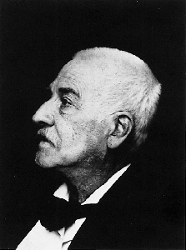
1818-1897

Slide 4
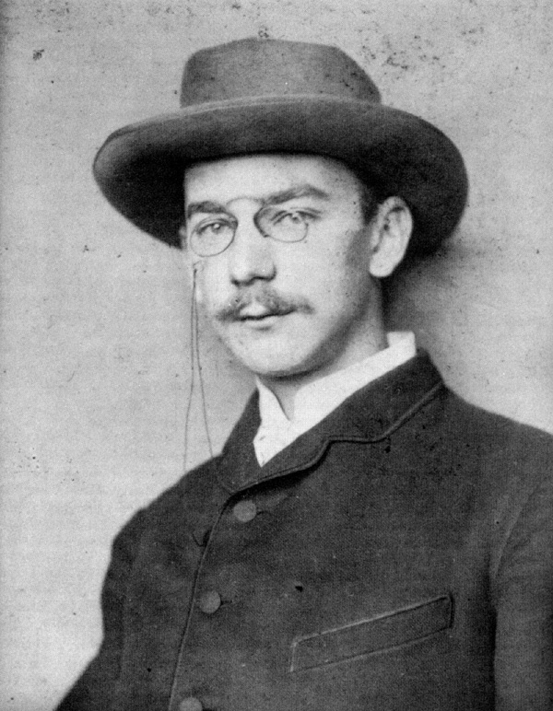
Heinrich Wöllflin (1864-1945)

Slide 5
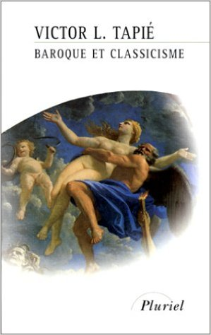
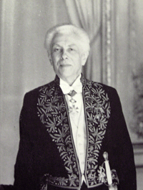
Victor-Lucien Tapié (1900-1974)
1957

Slide 6
Le maniérisme
Eléments de bibliographie

Slide 7
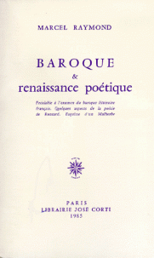
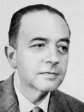
Marcel Raymond (1897-1981)
1955

Slide 8
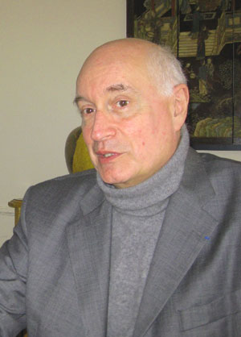
Jean Rousset (1910-2002)

Slide 9
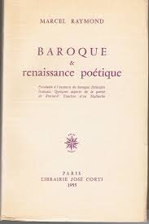
Marcel Raymond (1897-1981)
1955

Slide 10
Marcel Raymond (1897-1981)
1971

Slide 11
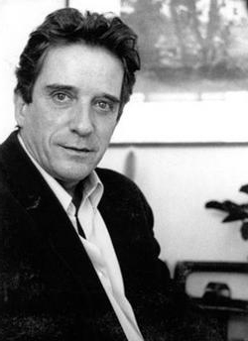
Daniel Arasse 1944-2003
1997

Slide 12
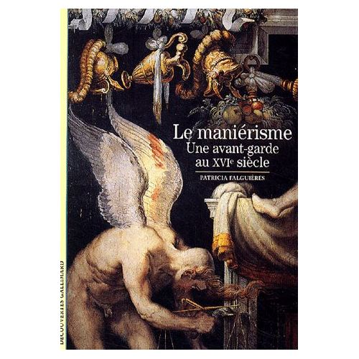
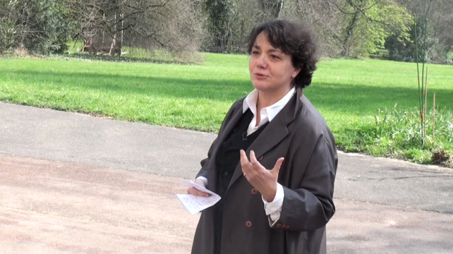
Patricia Falguières

